Slide 1

ФГБОУ ВО «Российский экономический университет им. Г.В. Плеханова» факультет дистанционного образования
Выпускная квалификационная работа на тему: «Проблемы оценки векселей в судебной экспертизе»
Выполнила студентка Прудникова Наталия Вячеславовна
Группа 15.07В-ЭЭ1/19м
Научный руководитель Семенкова Елена Вадимовна, д.э.н., профессор, профессор кафедры «Финансовые рынки»
Москва, 2022

Slide 2
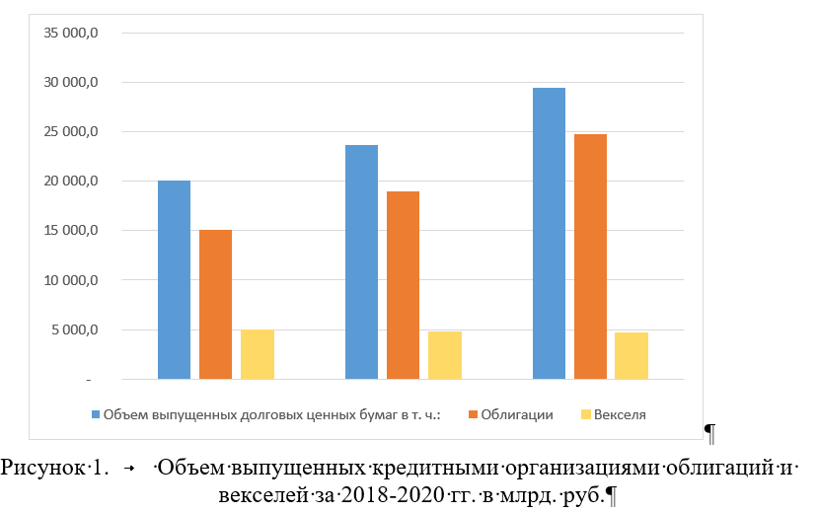
Актуальность вопроса
Доля векселей в общем объеме выпущенных долговых ценных бумаг составляет 20%.
В настоящее время в условиях кризиса, обусловленного пандемией и падением цен на большинство сырьевых товаров, вексель как долговой инструмент достаточно востребован коммерческими организациями, как средство расчетов. Поэтому для многих организаций вексель является не только удобным финансовым инструментом, позволяющим пополнять оборотные средства, но и инструментом, используемым в мошеннических схемах

Slide 3
Актуальность вопроса
Наиболее часто векселя используют при преднамеренном банкротстве, при мошенничестве с кредитами. Судебная практика при рассмотрении дел столкнулась со схемами недобросовестного использования векселей
создание искусственной кредиторской задолженности должника с целью закрепления преимущественного положения перед остальными кредиторами в деле о банкротстве
для совершения операций в целях легализации (отмывания) доходов, полученных преступным путем, или финансирования терроризма
схема, в расчетах с которой замешана офшорная компания, когда полученные кредитные средства используются на покупку векселей, после чего данные кредитные средства обналичиваются через офшорные компании
помощь должникам в погашении их задолженности перед банками через выдачу векселей

Slide 4
Позиции Судов по оценке векселей
действительная стоимость векселя не может быть автоматически
равна его номиналу или цене, указанной в двустороннем
соглашении, зависит от ликвидности и иных факторов
(Определение ВАС от 02.06.2011 № ВАС-5620/11)
наличие у векселедателя в какой-то момент времени значительного актива без проверки совокупного размера его обязательств не свидетельствует об истинных финансовых возможностях векселедателя (Определение ВС РФ от 04.03.2021 № 302-ЭС19-473)
необходимость судебной проверки добросовестности
векселедержателя во избежание формирования несуществующей
кредиторской задолженности (Определение ВС от 02.09.2019
№ 306-ЭС19-11667).

Slide 5

Позиции Судов по оценке векселей
Таким образом, судебная практика позволяет утверждать, что отсутствие в материалах дела экспертного заключения об оценке векселей, как правило, приводит к отмене судебных актов и направлению дела на новое рассмотрение. При этом судом должна быть установлена действительная стоимость ценных бумаг, несмотря на цену, которую стороны согласовали в своем соглашении. Следовательно, Суд рассматривает именно заключение судебной экспертизы в качестве надлежащего доказательства действительной стоимости векселей.

Slide 6
Цель работы и научная значимость
Целью работы является разработка методических рекомендаций по оценке и экспертизе результатов расчета стоимости векселей
Научная значимость и новизна исследования состоит в разработке модели определения интегрального риска векселя для оценки и экспертизы векселей и разработке классификации векселедателя по критериям доступности информации

Slide 7
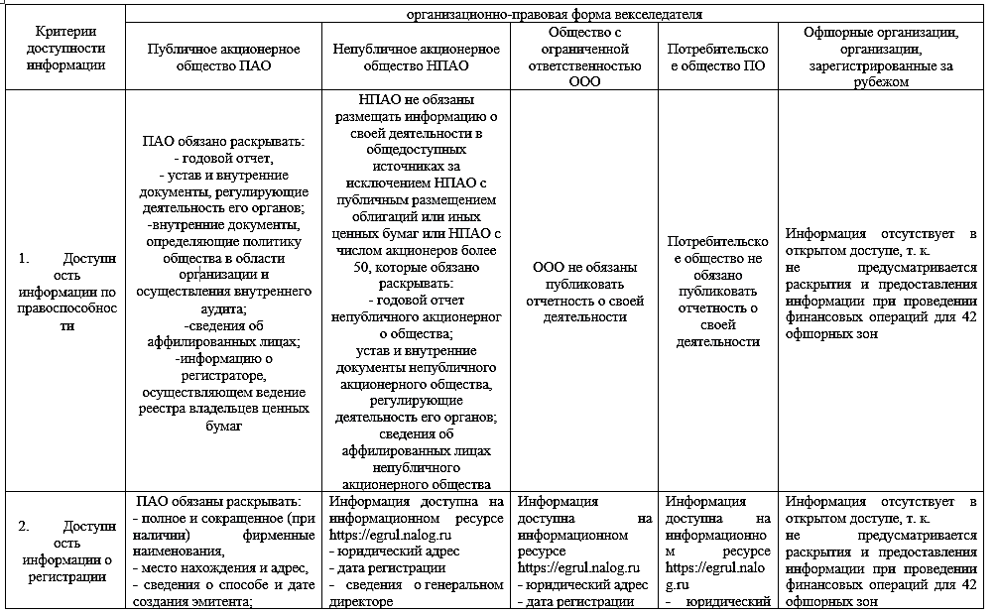
Классификация векселедателей по критериям доступности информации

Slide 8
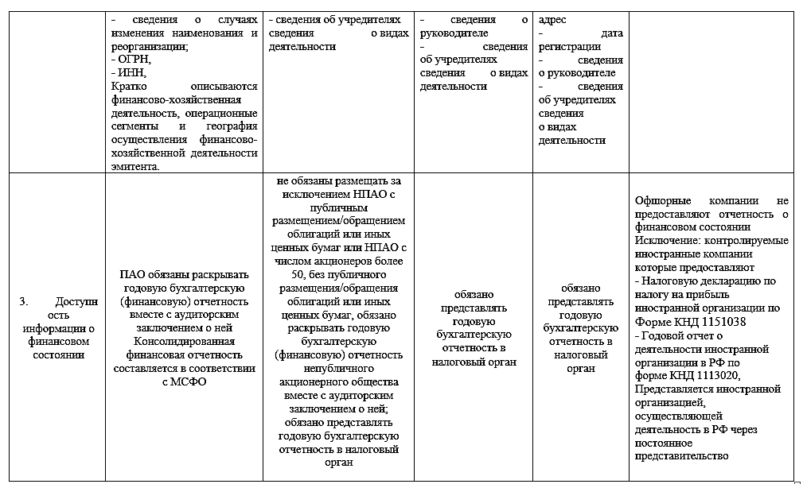
Классификация векселедателей по критериям доступности информации

Slide 9
Классификация векселедателей по критериям доступности информации
ПАО, НПАО
с публичным размещением
ценных бумаг
офшорные компании
НПАО, ООО, ПО
низкий уровень риска (от 0 до 20%)
средний уровень риска (от 20 до 50%)
высокий уровень риска (от 50 до 90%)

Slide 10
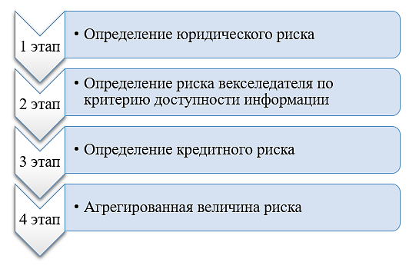
Модель определения интегрального риска векселя
основана на расчете ставки дисконтирования, рассчитанной методом кумулятивного построения:
− анализ юридической правоспособности векселя (правильное оформление векселя, присутствие всех реквизитов, правильно оформленный индоссамент, аваль и др.);
− определение степени риска векселя на основе классификации векселедателя по критериям доступности и содержания информации;
− определение кредитного риска, который может возникнуть, если векселедатель не исполнит обязательства по векселю;
− определение агрегированной величины риска и учет ее в ставке дисконтирования.

Slide 11
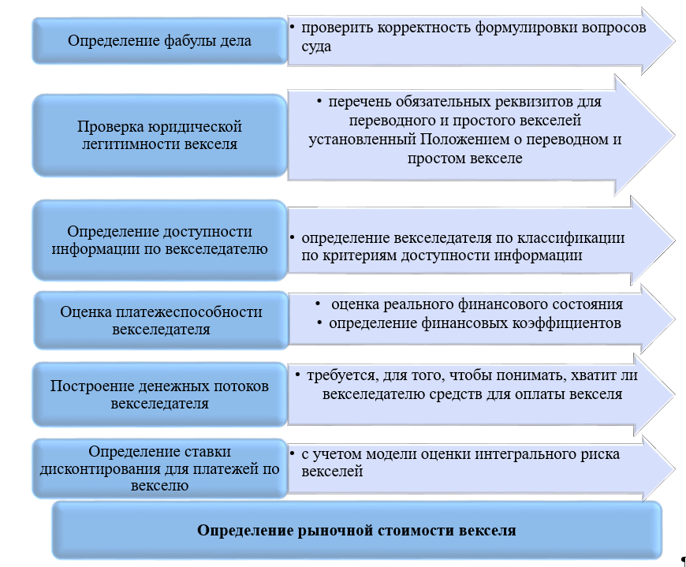
Алгоритм проведения судебной экспертизы по определению рыночной стоимости векселя
Для систематизации и упрощения действия эксперта в рамках судебной экспертизы по определению рыночной стоимости векселя, можно предложить следующий алгоритм проведения данной экспертизы и примеры формулировок ответов на наиболее частые вопросы Суда

Slide 12
Выводы
заключение судебной экспертизы в качестве надлежащего
доказательства действительной стоимости векселей
является востребованным в настоящее время
основной проблемой является отсутствие профессиональных стандартов оценки долговых ценных бумаг
классификация векселедателей по критериям доступности
информации поможет определить степень рисков векселя,
выпущенного данной организацией и учесть их в ставке
дисконтирования
методические рекомендации по оценке и экспертизе
векселей в рамках судебной экспертизы, помогут специалистам
для оценки и экспертизы результатов расчета стоимости векселей в
своей практической деятельности

Slide 13
Спасибо за внимание!

